Slide 1
КОНКУРС «МАН-ЮНІОР ДОСЛІДНИК 2025»
ТЕМА: ВПЛИВ ВМІСТУ ДЕЯКИХ ВАЖКИХ МЕТАЛІВ НА МОРФОМЕТРИЧНІ ПОКАЗНИКИ КОРЕНЕВОЇ СИСТЕМИ АМАРАНТУ (Amaranthus paniculatus L.) ТА ОГІРКА ЗВИЧАЙНОГО (Cucumis sativus «Konkurent»): АЛЕЛОПАТИЧНИЙ АНАЛІЗ
Виконала: учениця 9 класу школи I-III ступенів №284 м. Києва
Мазур Яна
Науковий керівник: Дзюба Оксана Іванівна, кандидат біологічних наук, старший дослідник Національного ботанічного саду імені М. М. Гришка НАН України
Педагогічний керівник: Самулєєва Наталія Борисівна, вчитель біології школи I-III ступенів №284

Slide 2
ВСТУП
Проблема надмірного вмісту важких металів у ґрунтах активно досліджується в науковій літературі останніх десятиліть. Незважаючи на позитивний вплив таких елементів, як цинк, мідь, залізо або нікель у дуже малих концентраціях, важкі метали в надмірній концентрації, а особливо ті, що належать до класу високонебезпечних (зокрема, кадмій), є отруйними стресовими речовинами. Вони акумулюються в тканинах рослин та можуть негативно впливати на метаболічні, темпи сезонного розвитку, призводити до зниження здатності до фотосинтезу й чутливості до поживних речовин. І, якщо наслідки надлишку багатьох важких металів описані досить чисельно, то токсична дія кадмію, нікелю та цинку залишаються недостатньо вивченими. Відомо, що дія сульфату кадмію значно більше пригнічує ріст та розвиток кореневої системи рослин, аніж їхньої наземної частини. В свою чергу сульфати нікелю в невеликих концентраціях навпаки призводять до підвищення інтенсивності розвитку рослини за цими показниками. При цьому вирощування рослин у середовищі з підвищеною концентрацією нікелю, подібно до кадмію, призводять до стрімкого пригнічення росту. [1, 2, 3, 4]
По всій території України постійно випускають бомби, ракети, КАБи, БПЛА, що підвищують загрозу токсичного впливу важких металів на рослини. При дії техногенних факторів рослини грають роль специфічного джерела інформації про забруднення навколишнього середовища. Загалом, будь-який метал, що здатен чинити фітотоксичну дію, може бути використаний для оцінки забрудненості ґрунту. Ґрунти є одними з основних накопичувачів важких металів, через що площа територій, придатних для вирощування сільськогосподарських культур з кожним роком помітно зменшується. [1, 5, 6, 7]
Значна кількість досліджень присвячена вивченню джерел надходження важких металів до ґрунтів. Забруднення великої кількості територій, в тому числі й сільськогосподарських угідь, важкими металами спричиняється техногенними викидами виробництв, великою кількістю добрив, внесенням в ґрунт органіки, гною худоби та компостів. Втім, значно менше наукової літератури присвячено вивченню впливу бойових дій на вміст важких металів у ґрунтах, хоча для сучасної України саме бойові дії та виробництво військової техніки є найактуальнішими джерелами токсичного впливу важких металів. Найшкідливішими серед забруднювачів ґрунту, що використовуються у військовій промисловості є свинець, ртуть, арсен, кадмій, нікель, кобальт, хром, мідь та цинк. Зважаючи на повільне виведення важких металів з ґрунту проблема його забруднення цими елементами може бути актуальною ще протягом багатьох наступних десятиліть. Це підтверджується і при вивченні міжнародних досліджень, що мали на меті встановити наслідки викидів важких металів після масштабних світових конфліктів. [6, 7, 4]

Slide 3

Як вже було визначено, важкі метали – одна з серйозних екологічних загроз для світу в наш час.
Сучасна Україна, окрім стабільного техногенного впливу, який важкі метали чинять практично на всі території земної кулі, зіштовхується із безліччю проблем та складнощів, спричинених воєнною агресією з боку росії. Серед них забруднення важкими металами, що використовуються при виробництві військової техніки. Кожен підірваний снаряд, кожен уламок, куля чи боєприпас, що потрапляє на українську землю докладається до її забруднення.
Отже актуальність теми полягає в тому, що токсичний вплив кадмію, нікелю та цинку є недостатньо дослідженими в сучасній науковій літературі. Хоча на даний момент саме вивчення впливу цих елементів є вкрай важливим. Оскільки вони належать до числа важких металів, що, окрім безлічі інших сфер, застосовуються у військовій промисловості.

Slide 4
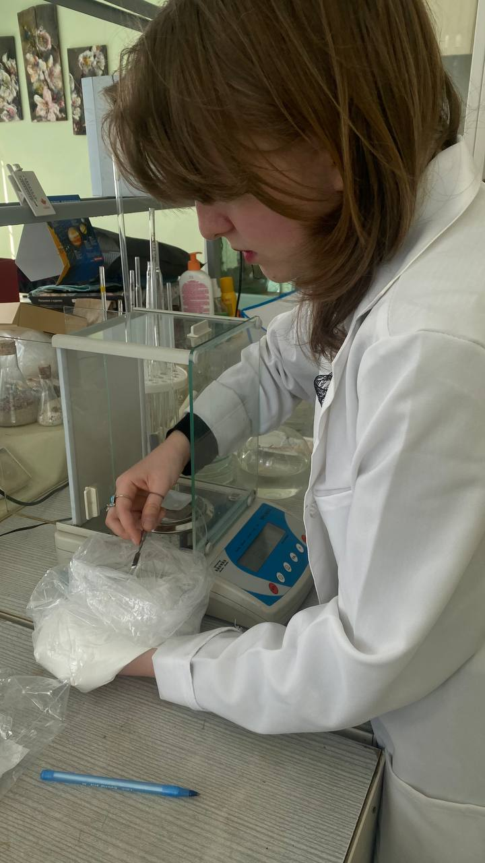
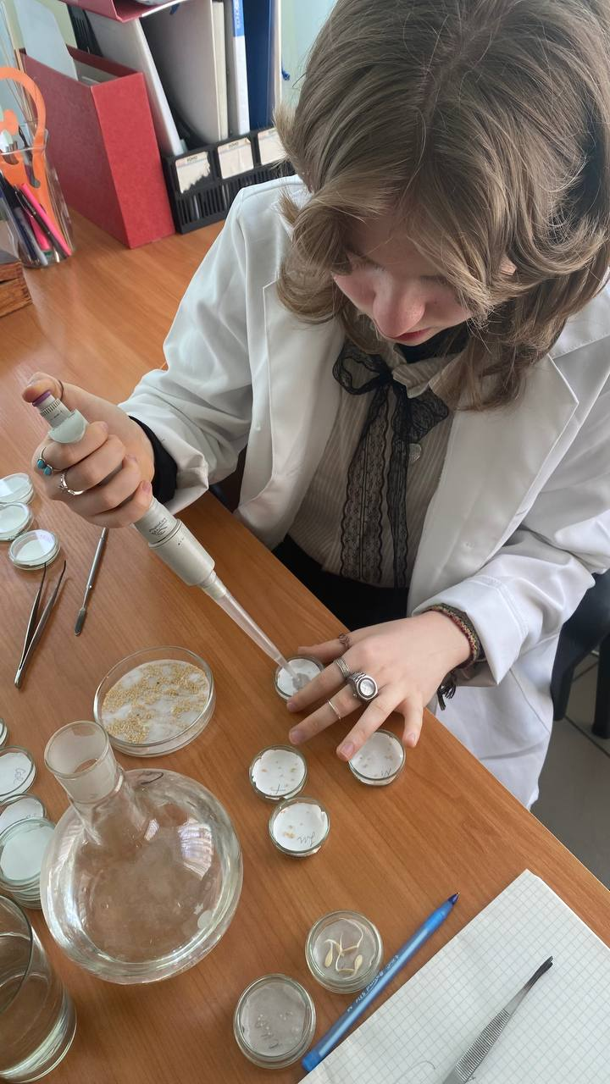
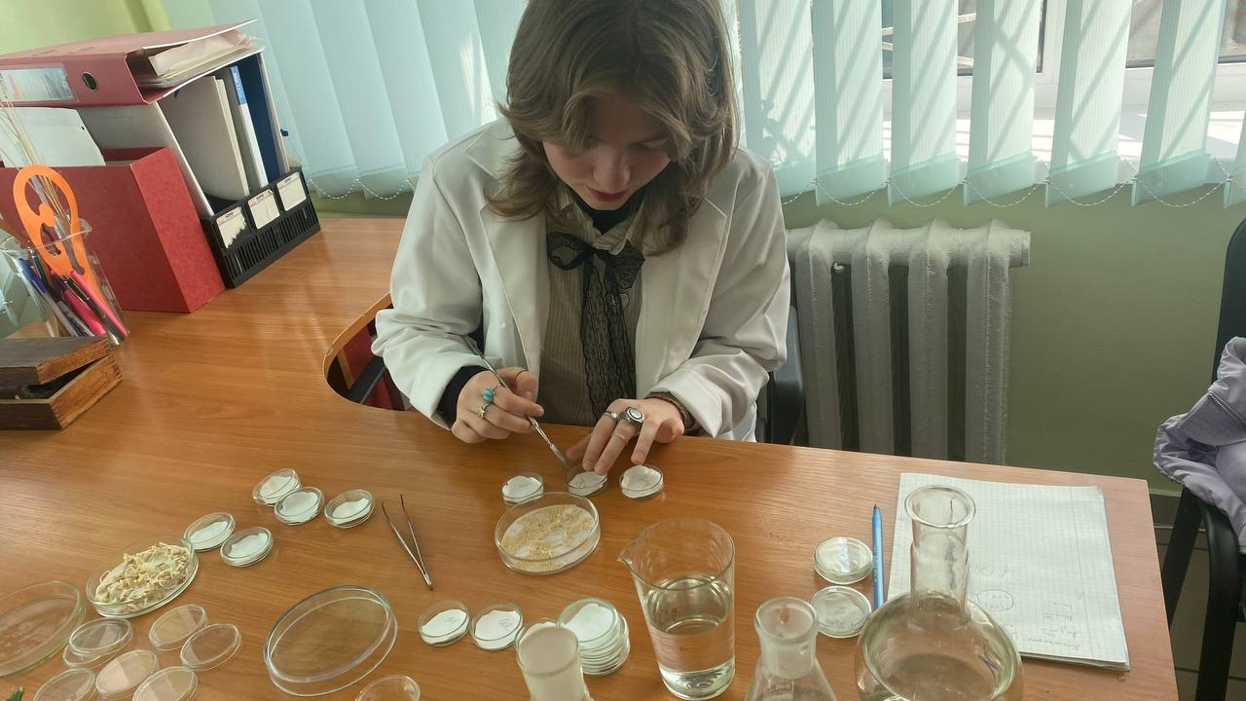
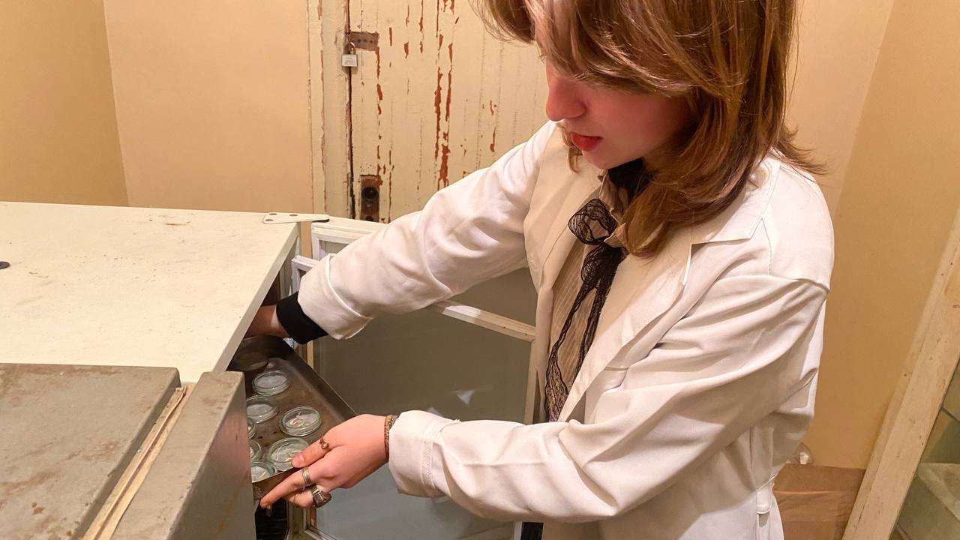
Фотографії дослідження

Slide 5
Мета роботи:
Провести дослідження впливу вмісту важких металів на морфометричні показники кореневої системи та загальний стан рослин. Вивчити чутливість рослин до впливу важких металів (Cd, Ni, Zn).
Виходячи з вищезазначеної мети були поставлені наступні завдання:
Провести аналіз літературних джерел щодо впливу важких металів на рослини
Визначити вплив важких металів на морфометричні показники кореневої системи досліджуваних рослин.
Порівняти чутливість Amaranthus paniculatus L. та Cucumis sativus «Konkurent» до впливу кадмію, натрію та цинку у концентрації 1ГДК.

Slide 6
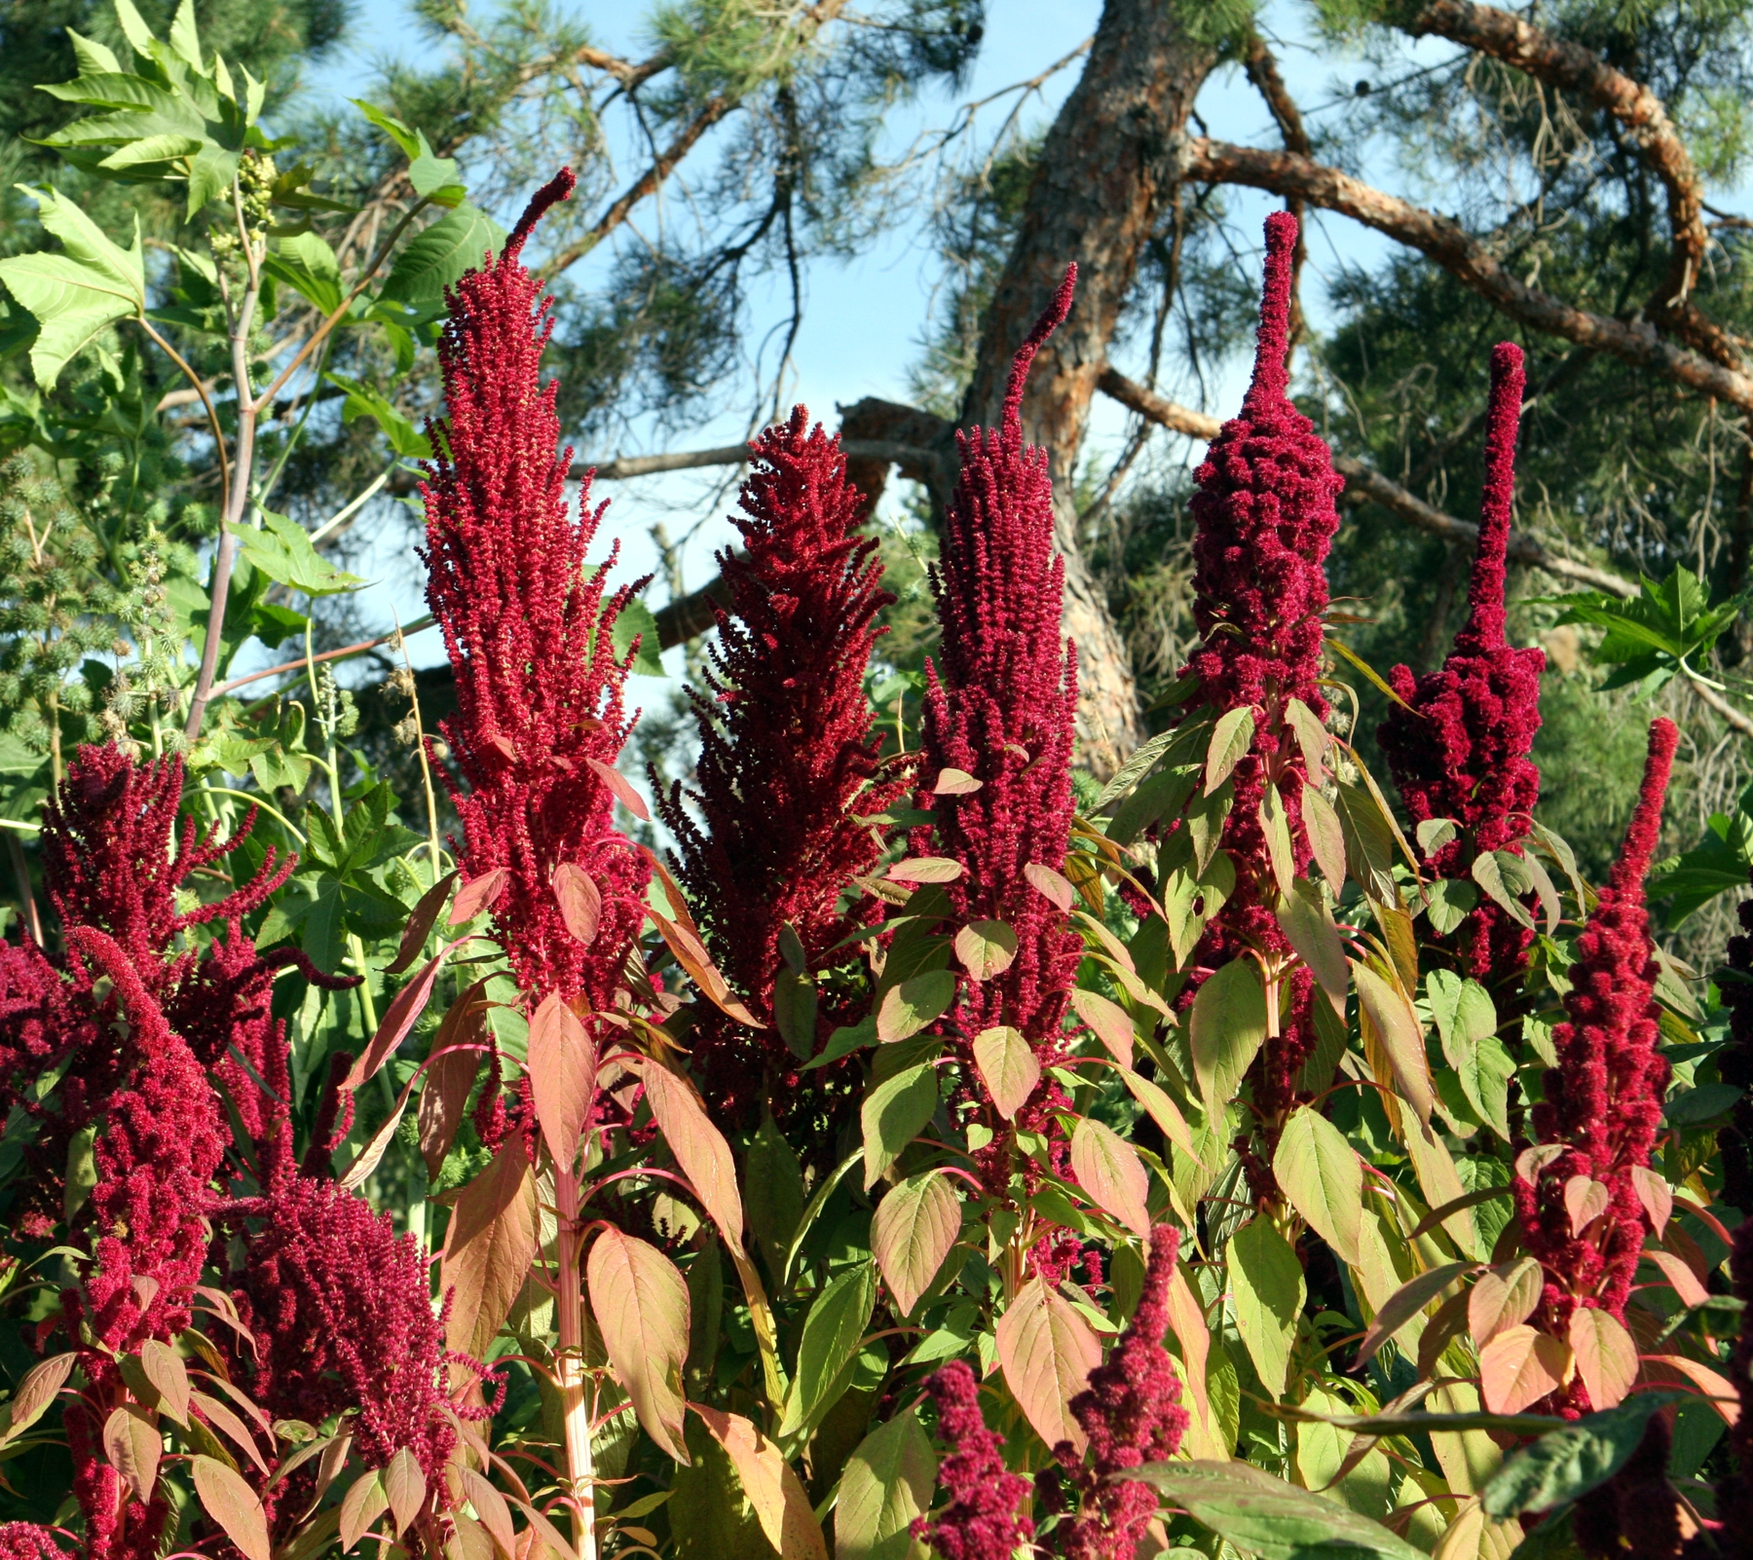
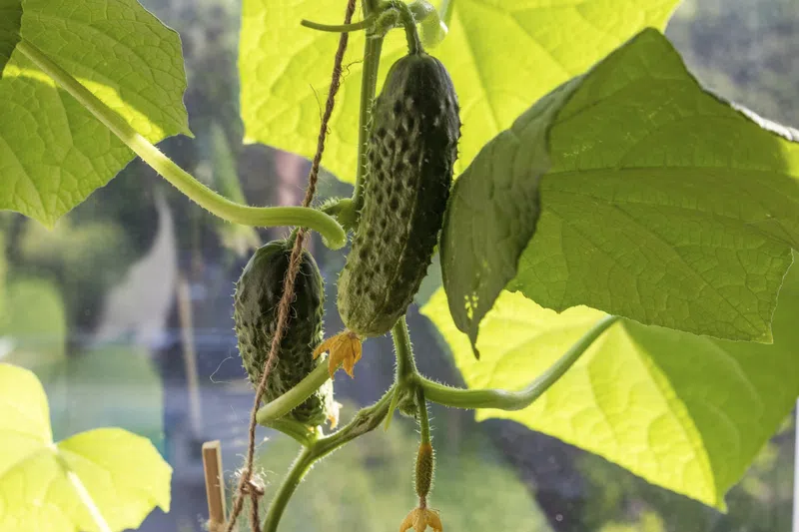
Об’єкт дослідження:
Дводенні проростки амаранту (Amaranthus paniculatus L.) та огірка звичайного сорту «Конкурент» (Cucumis sativus «Konkurent») під токсичним впливом важких металів.
Предмет дослідження:
Особливості росту і розвитку, морфологічні особливості та стан кореневої системи проростків амаранту та огірка звичайного сорту «Конкурент» під дією отруйних стресових речовин.

Slide 7
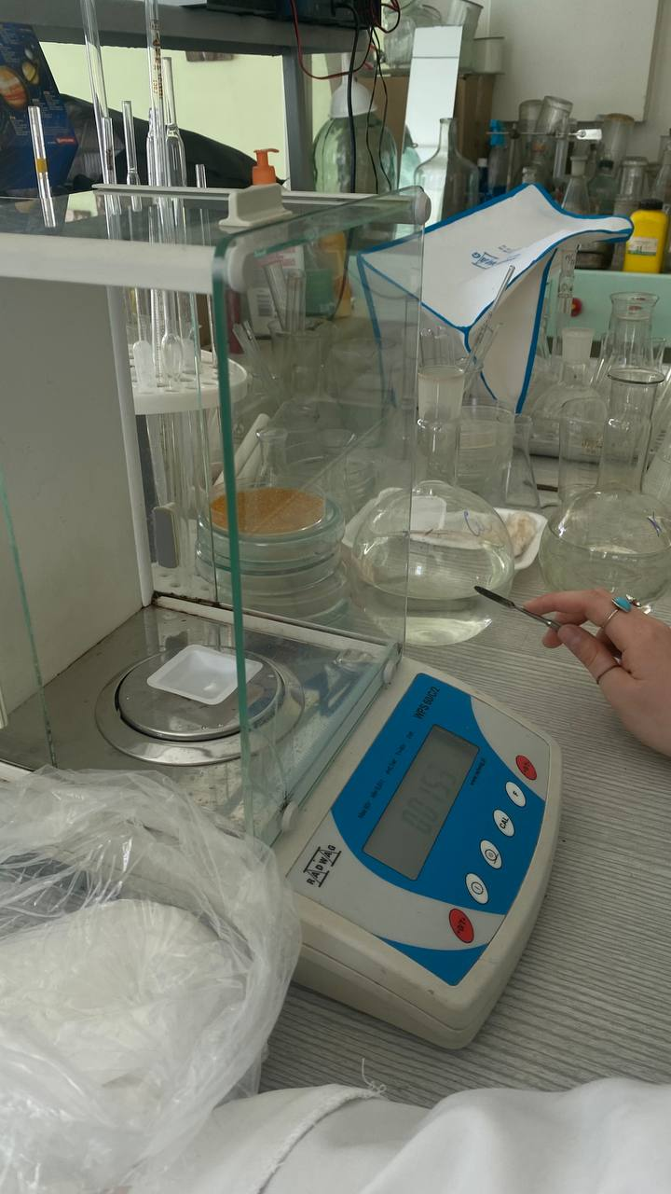
Матеріали та методи:
У досліді застосовували кадмій, нікель та цинк у вигляді сірчанокислих солей (у концентраціях 1ГДК), а також їхню суміш; як тест-об'єкти було використано класичні рослини-акцептори: проростки амаранту (Amaranthus paniculatus L.) та огірка звичайного сорту «Конкурент» (Cucumis sativus «Konkurent»). Алелопатичну активність визначали методом біологічних тестів за А.М. Гродзінським. Оцінювалися наступні морфологічні параметри рослин: довжина головного кореня та кількість бічних коренів (для Cucumis sativus «Konkurent»). Отримані дані були опрацьовані статистичним методом з визначенням середніх значень (програмна статистика Microsoft Office Excel 2019) та проаналізовані й порівняні за рівнем впливу на морфометричні показники кореневої системи досліджуваних об’єктів.
Дослідження виконувалося у відділі алелопатії Національного ботанічного саду ім. М.М. Гришка НАН України

Slide 8
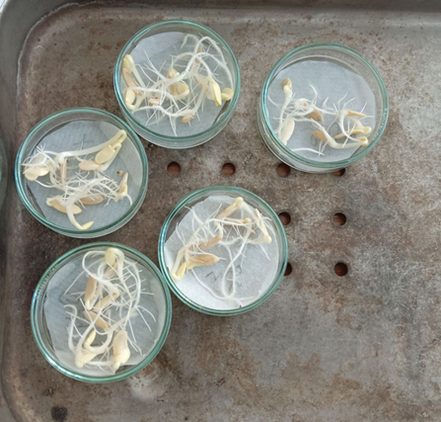
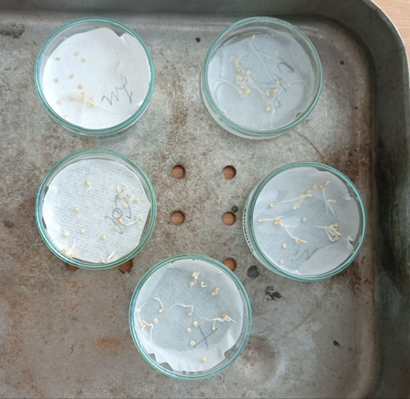




Зразки проростків амаранту і огірка після впливу важких металів
ZnSO₄
Контроль
CdSO₄
NiSO₄
ZnSO₄
Суміш
Проростки огірка звичайного (Cucumis sativus).
Проростки амаранту (Amaranthus paniculatus L.)

Slide 10
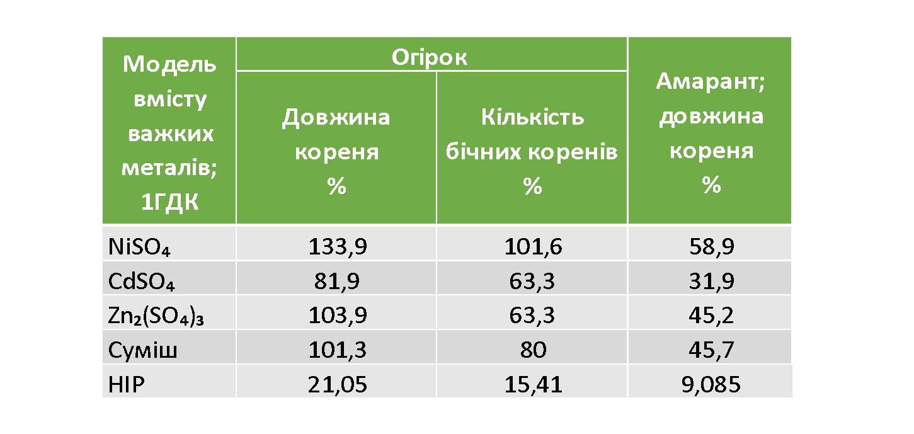
Заміри токсичного впливу кадмію, нікелю та цинку у вигляді сірчанокислих солей на проростки амаранту та огірка звичайного

Slide 12
Висновки
1. Аналіз літературних джерел щодо впливу важких металів на рослини, проведений у вступі до дослідження, допоміг встановити наслідки та джерела надходження важких металів до ґрунтів, а також їхній безпосередній вплив на ріст та розвиток кореневої системи рослин. Кадмій та нікель є важливими елементами у військовій промисловості та становлять вагому загрозу у забрудненні ґрунтів. Нікель зазвичай концентрується у надземній частині рослини, у той час як кадмій – у коренях проростків. Подібні застосування й вплив також має цинк, який, втім є недостатньо дослідженим з точки зору надлишку та токсичного впливу.
2. Внаслідок проведеного дослідження було зроблено висновок, що вплив досліджуваних розчинів сірчанокислих солей на морфометричні показники кореневої системи амаранту (Amaranthus paniculatus L.) та огірка звичайного сорту «Конкурент» (Cucumis sativus «Konkurent»), а відповідно і на їхній ріст та розвиток загалом, варіюється в залежності від металу або рослини, на яку чиниться вплив.
Пригнічення розвитку кореневої системи Amaranthus paniculatus L відбувалося при контакті із сульфатами всіх досліджуваних важких металів та їх сумішшю. Найтоксичніший вплив (31,9%) чинив CdSO₄. Подібними за своєю токсичністю виявились ZnSO₄ (45,2%) та суміш (45,7%). Найменший токсичний вплив (58,9%) чинить NiSO₄.
Довжина кореня Cucumis sativus «Konkurent» пригнічувалася лише під впливом CdSO₄ (81,9%). Найбільшим стимулятором росту виявився NiSO₄ (133,9%). ZnSO₄ та суміш чинили незначну стимулюючу дію – 103,9% та 101,3% відповідно.
Однаковий цитотоксичний вплив на кількість бічних коренів Cucumis sativus «Konkurent» чинили CdSO₄ (63,3%) та ZnSO₄ (63,3%). Менш токсичною виявилась суміш – 80%. Стимулювання росту відбувалося лише під впливом NiSO₄ (101,6%).
Відповідно можемо стверджувати, що в концентрації 1ГДК NiSO₄ чинить найменшу токсичну та цитотоксичну дію на морфометричні показники кореневої системи досліджуваних рослин, а для менш чутливих культур навіть стимулює розвиток. Натомість найбільш токсичний вплив має CdSO₄ в концентрації 1ГДК, він пригнічує розвиток усіх показників досліджуваних рослин незалежно від їхньої чутливості. Проміжним негативним впливом на довжину кореня амаранту (Amaranthus paniculatus L.) і кількість бічних коренів огірка звичайного сорту «Конкурент» (Cucumis sativus «Konkurent») характеризуються ZnSO₄ та суміш; при цьому для менш чутливого показника, такого як довжина кореня огірка звичайного «Конкурент», вони є незначними стимуляторами росту.

Slide 13
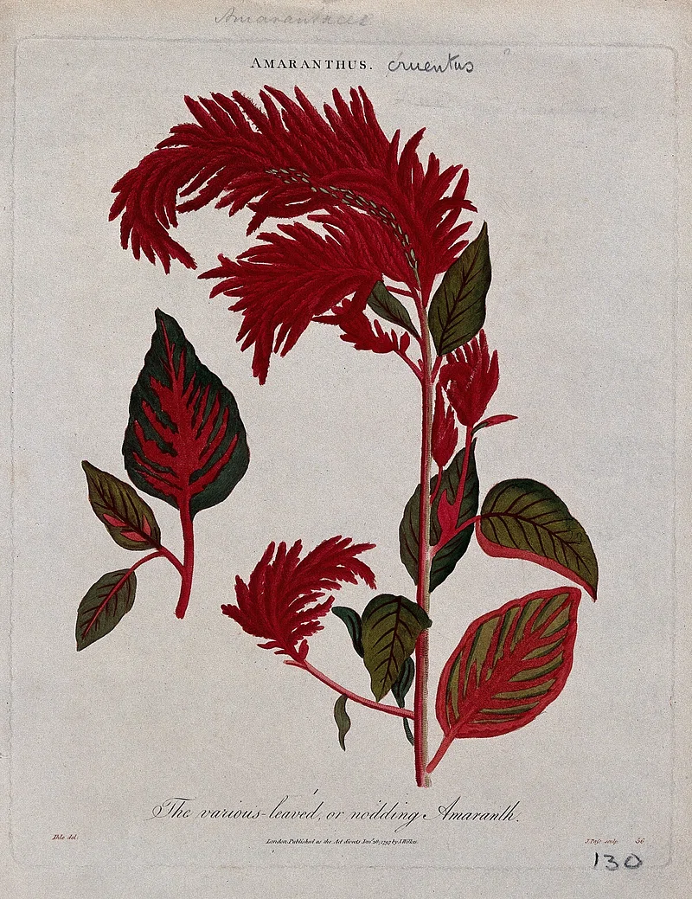
3. Проаналізувавши результати дослідження, можна зробити висновок, що Amaranthus paniculatus L. є чутливішим до впливу вмісту кадмію, нікелю та цинку в порівнянні із Cucumis sativus «Konkurent». За однакових концентрацій сірчанокислих солей цих важких металів найбільше пригнічувались саме зразки амаранту. Якщо на довжину кореня огірка звичайного «Конкурент» більшість досліджуваних елементів, за винятком CdSO₄, у концентрації 1ГДК мали позитивний вплив, то довжина кореня амаранту пригнічувалася кожним із цих елементів, що свідчить про його чутливість. Особливо наочно ця закономірність прослідковується у впливі NiSO₄ який, серед усіх виміряних показників, пригнічує лише морфометричні показники кореневої системи амаранту.
Більшу чутливість в порівнянні з довжиною кореня Cucumis sativus «Konkurent» виявляє також такий показник, як кількість його бічних коренів. Цитотоксичний вплив на нього чинять усі досліджувані сірчанокислі солі важких металів, окрім NiSO₄.

Slide 14
Перелік використаних джерел:
В.М. Гришко, Д. В. Сищиков. ФУНКЦІОНУВАННЯ ГЛУТАТІОНЗАЛЕЖНОЇ АНТИОКСИДАНТНОЇ СИСТЕМИ І СТІЙКІСТЬ РОСЛИН ПРИ ДІЇ ТЯЖКИХ МЕТАЛІВ І ФТОРА. Київ, Наукова думка, 2012
В.М. Гришко, О.М. Піскова. ОСОБЛИВОСТІ АКУМУЛЯЦІЇ ВАЖКИХ МЕТАЛІВ У ЛИСТКАХ ДЕРЕВНИХ РОСЛИН ПРИ АЕРОГЕННОМУ ЗАБРУДНЕННІ ЕКОТОПІВ. Інтродукція рослин, 2014, № 1
В. М. Гришко, Т. А. Демура. Iнтенсивнiсть акумуляцiї кадмiю i нiкелю та рiвень їх фiтотоксичностi за сумiсної дiї на проростки кукурудзи. Доповiдi Нацiональної академiї наук України, 2008, № 5
Raymond A. Wuana, Felix E. Okieimen. Heavy Metals in Contaminated Soils: A Review of Sources, Chemistry, Risks and Best Available Strategies for Remediation. First published: 24 October 2011, Wiley. Online library
О.О. Горєлов, Н.Е. Елланська, О.І. Дзюба. АЛЕЛОПАТИЧНА ХАРАКТЕРИСТИКА ДЕЯКИХ ВИДІВ РОДУ ALNUS MILL. Інтродукція рослин, 2013, № 4
Гуцол Г. В. НЕБЕЗПЕКА НАКОПИЧЕННЯ ВАЖКИХ МЕТАЛІВ У СІЛЬСЬКОГОСПОДАРСЬКИХ ГРУНТАХ
Ю.О. Зайцев, О.М. Грищенко, С.А. Романова, І.О. Зайцева. ВПЛИВ БОЙОВИХ ДІЙ НА ВМІСТ ВАЛОВИХ ФОРМ ВАЖКИХ МЕТАЛІВ У ҐРУНТАХ СУМСЬКОГО ТА ОХТИРСЬКОГО Р-НІВ СУМСЬКОЇ ОБЛ. 2022, № 3, Агроекологічний журнал

